Slide 1
ГОВЬСҮМБЭР АЙМГИЙН БАЯНТАЛ СУМ 2019.09.30

Slide 2
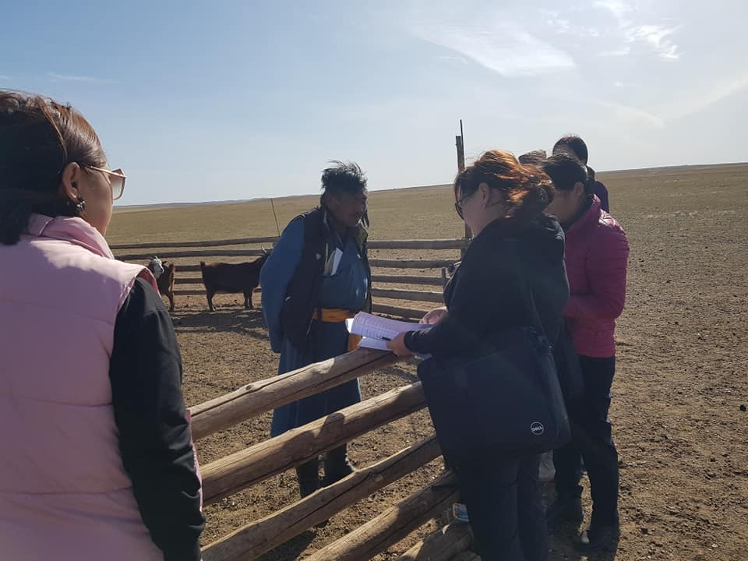
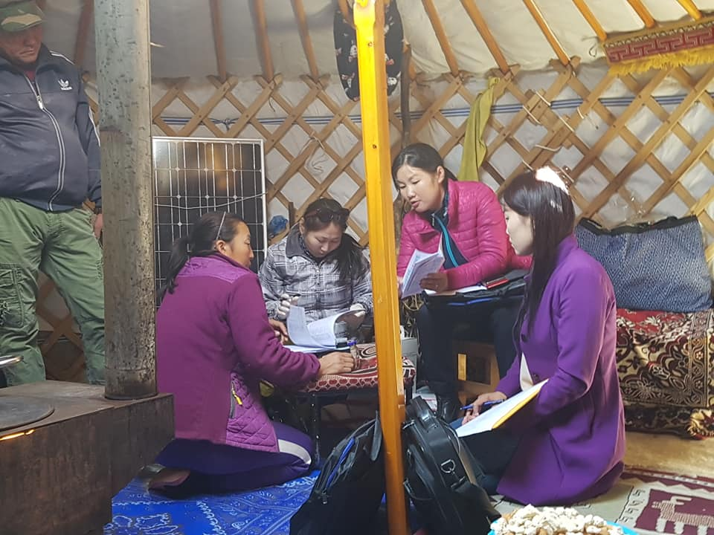
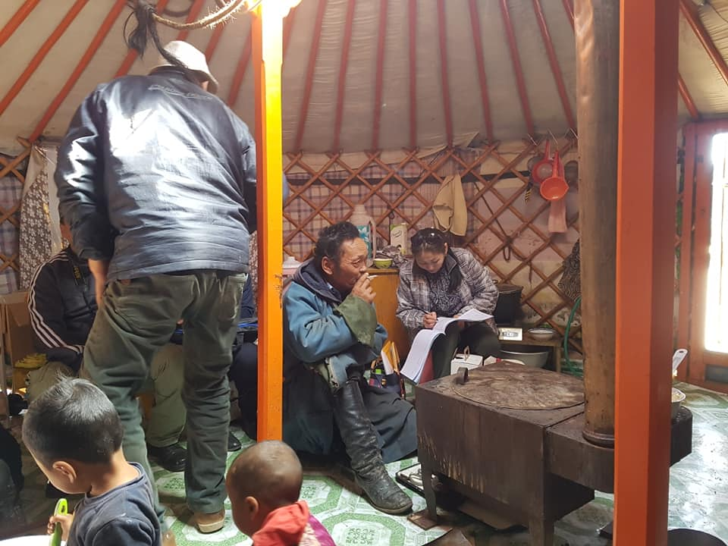
Удирдлага зохион байгуулалтын хүрээнд:
Өвөлжилтийн бэлтгэл ажлыг хангуулах сумын ажлыг хэсэг: Малчдын өвөлжилтийн бэлтгэл ажилтай танилцаж, сум орон нутгаас хийж хэрэгжүүлж буй цаг үeийн ажлуудыг танилцуулж, тэдний санал хүсэлтийг хүлээн авч өвөлжилтийн бэлтгэлээ сайн хангаж ажиллах үүрэг даалгавар өгч ажилласан байна. Мөн Эрүүл мэндийн төвийн эмч, лаборант үзлэг, шинжилгээ хийж, эмийн үйлчилгээ, Соёлын төвөөс угийн бичиг хэрхэн хөтлөх талаар гарын авлага тарааж, заавар зөвлөгөө өгч ажиллав.

Slide 3
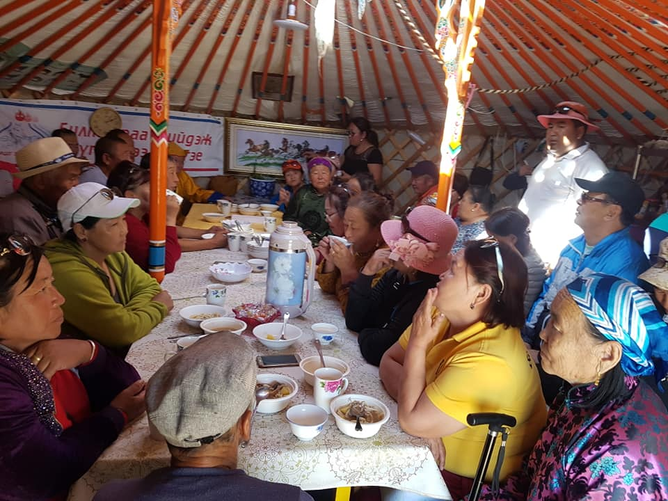
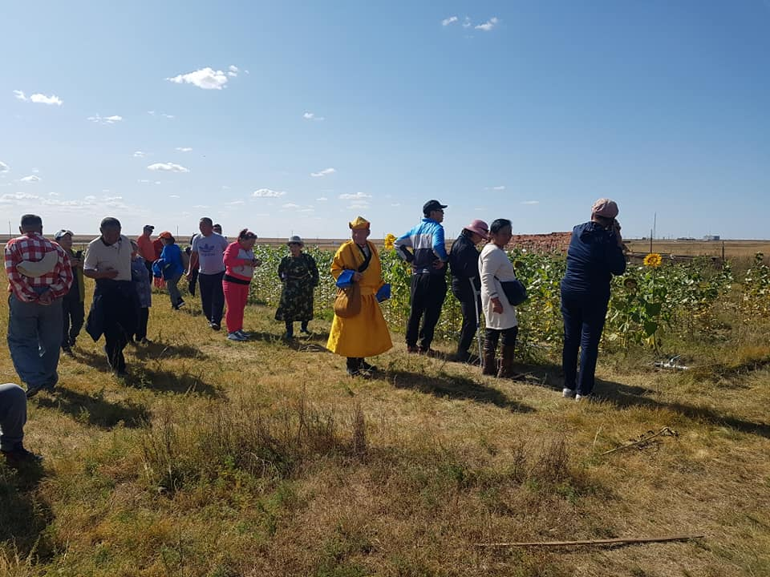
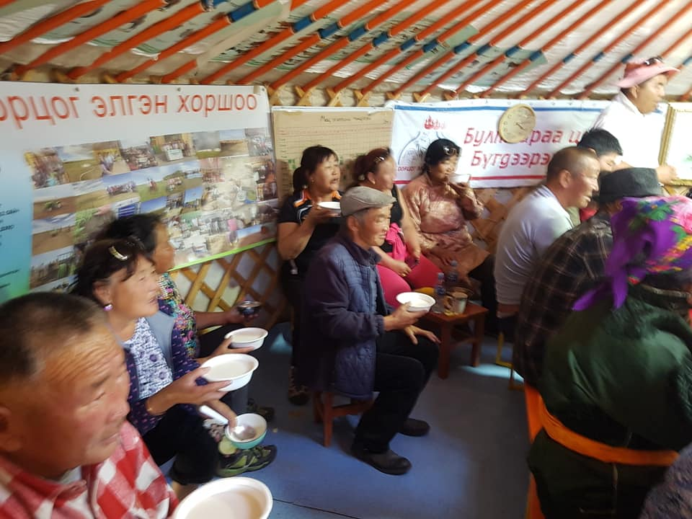
Удирдлага зохион байгуулалтын хүрээнд:
Ахмадын баярыг угтан сумын Засаг даргын Тамгын газраас тойрон аялалыг зохион байгуулж нийт 42 ахмад настан хамрагдав

Slide 4
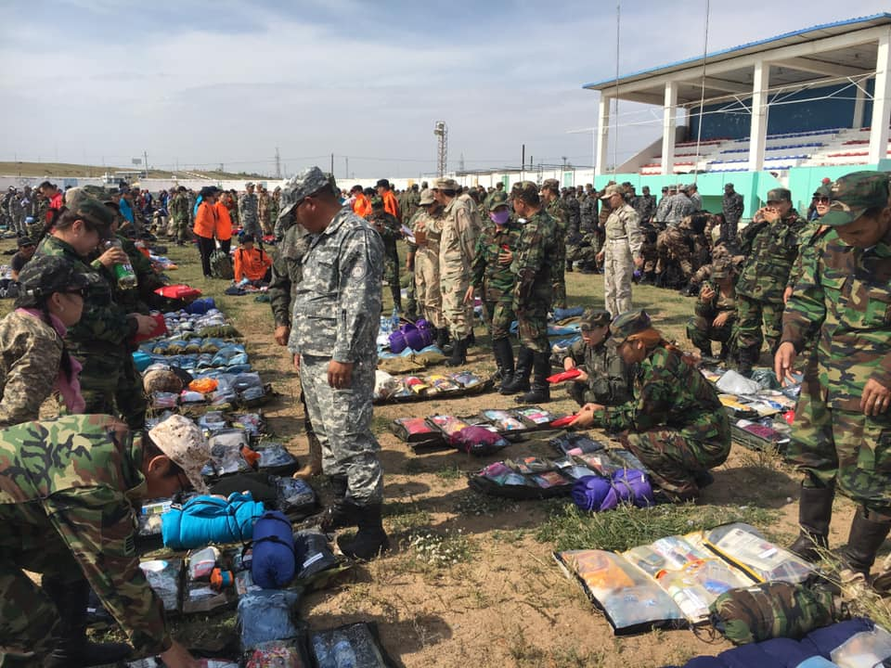
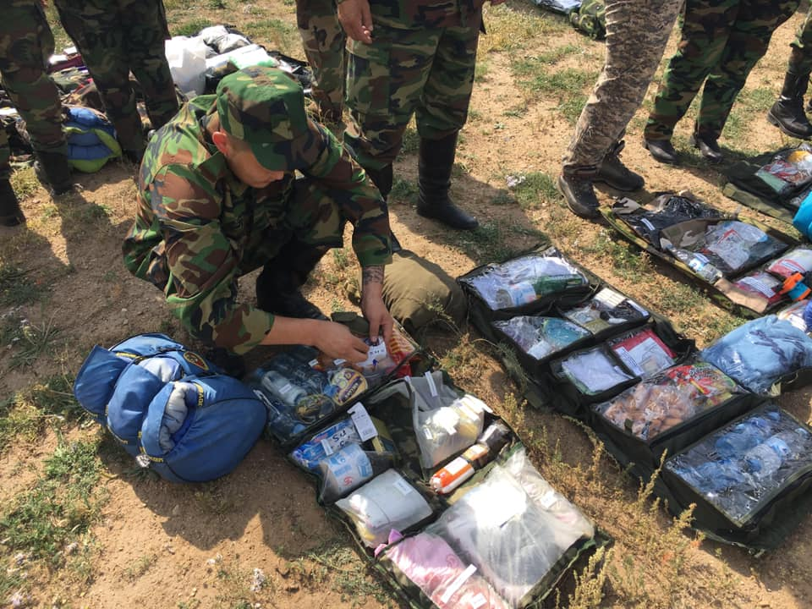
Удирдлага зохион байгуулалтын хүрээнд:
2019 оны 09-р сарын 06, 13, 20, 27 ны өдрүүдэд аймагт зохион байгуулагдсан жагсаалын болон хүн нэг бүрийн үүргэвчний жигдрэлтийг хангах дадлага сургуулалтад сумын гамшгаас хамгаалах ерөнхий зориулалтын мэргэжлийн ангийн 66 албан хаагч бүрэн жагссан.

Slide 5
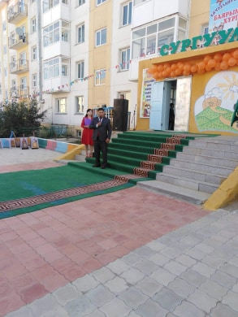
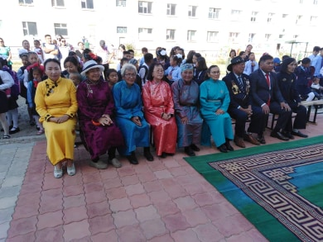
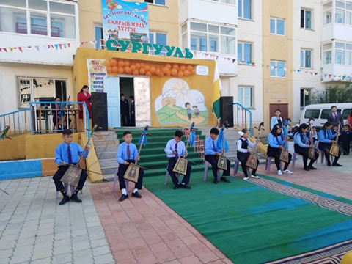
Боловсрол, Эрүүл мэнд, Соёлын салбарын хүрээнд:
2019-2020 оны хичээлийн шинэ жилийн нээлтийн үйл ажиллагааг амжилттай зохион байгуулагдсан. Нээлтийн үйл ажиллагаанд сумын Засаг Дарга Д.Мөнх-Эрдэнэ болон сургууль, цэцэрлэгийн захирал, эрхлэгч, ахмад багш нар оролцсон. Мөн сургуулийн авьяаслаг сурагчид ая дуугаа өргөв.

Slide 6
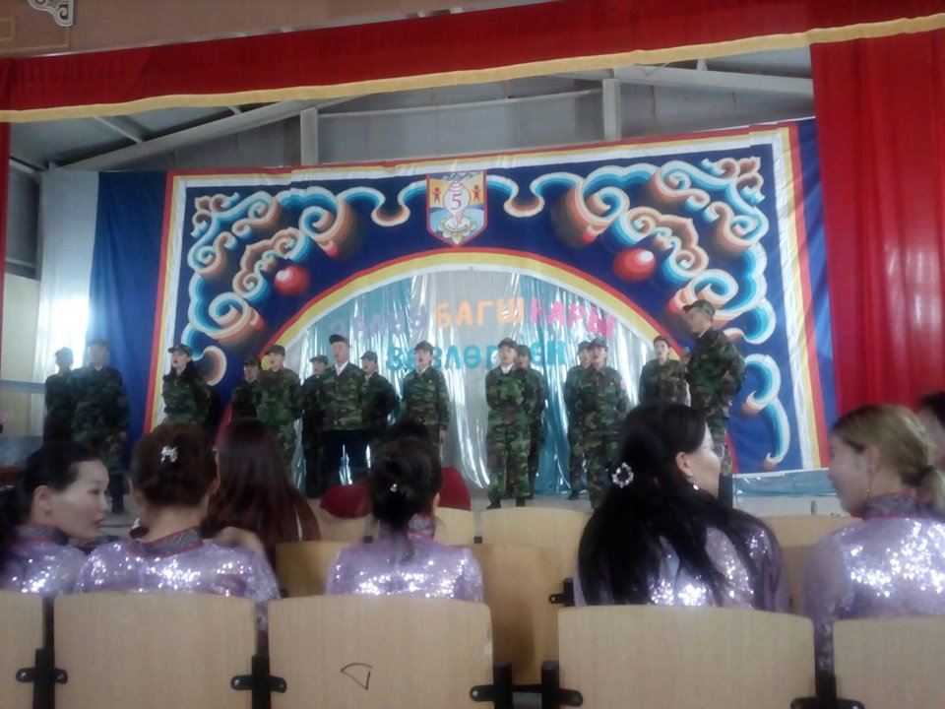
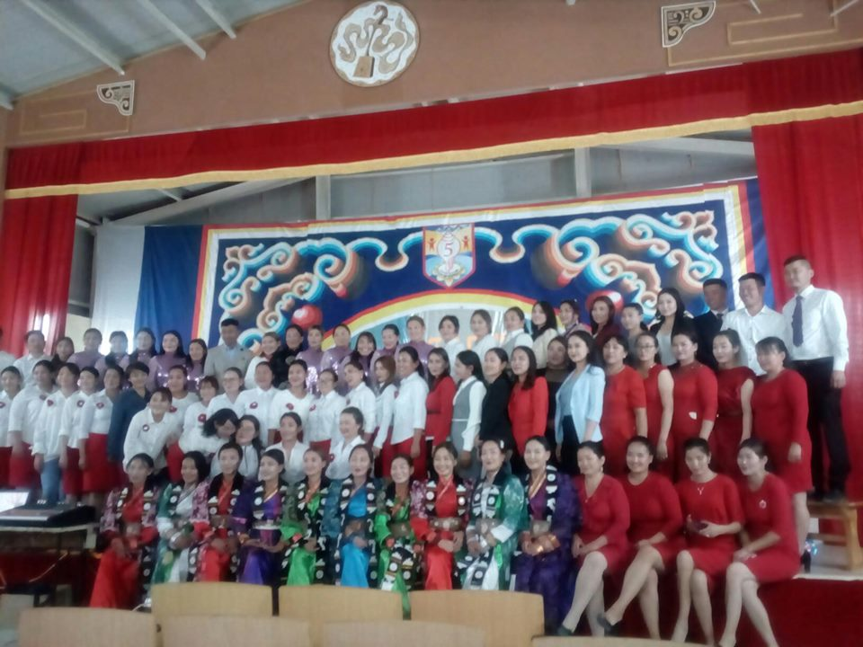
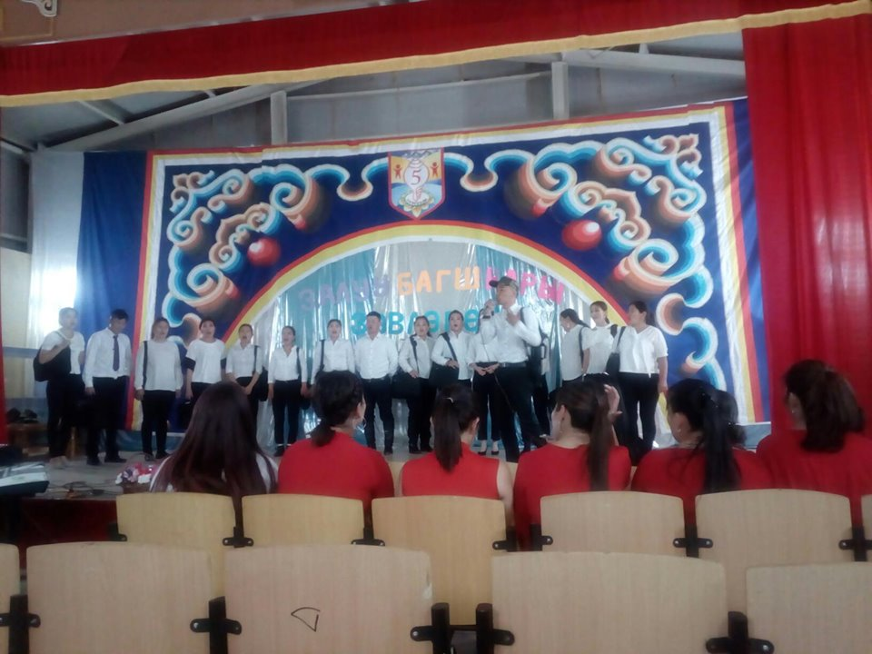
Боловсрол, Эрүүл мэнд, Соёлын салбарын хүрээнд:
ГСА-ийн БСУГазраас Монголын багш нарын баярын өдрийг угтан зохион байгуулсан “Залуу багш нарын урлагийн тоглолт”-нд ЕБСургуулийн залуу багш нар оролцож “Тэргүүн байр” эзэлж өргөмжлөл, мөнгөн шагналаар шагнуулж амжилттай оролцсон байна.

Slide 7
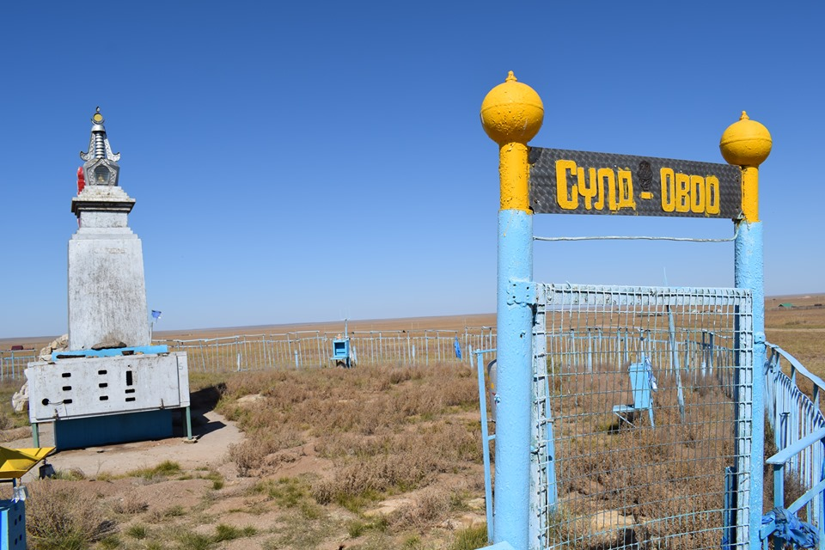
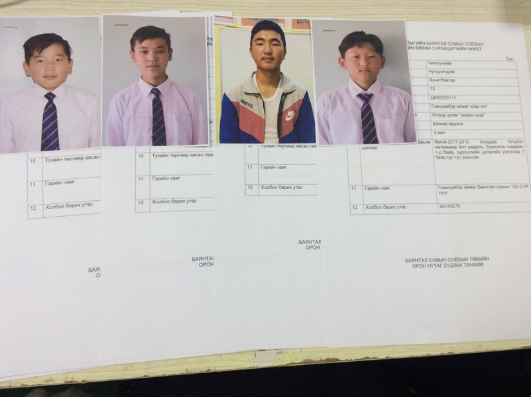
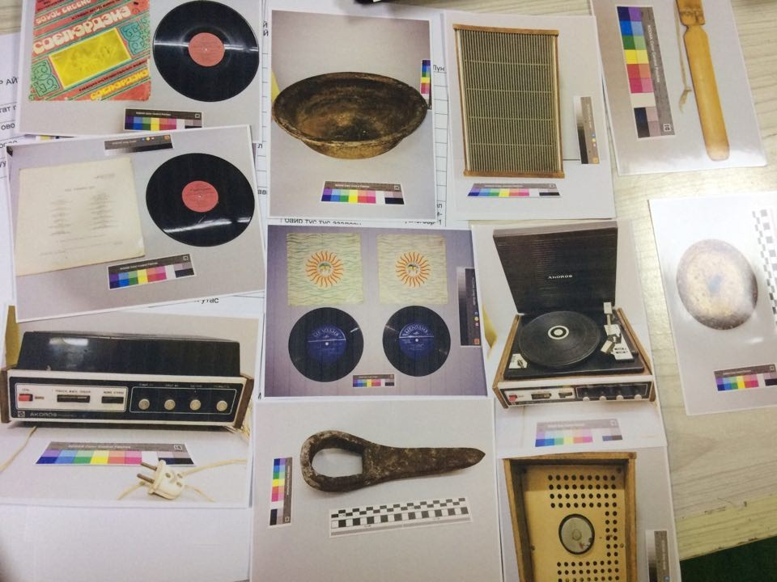
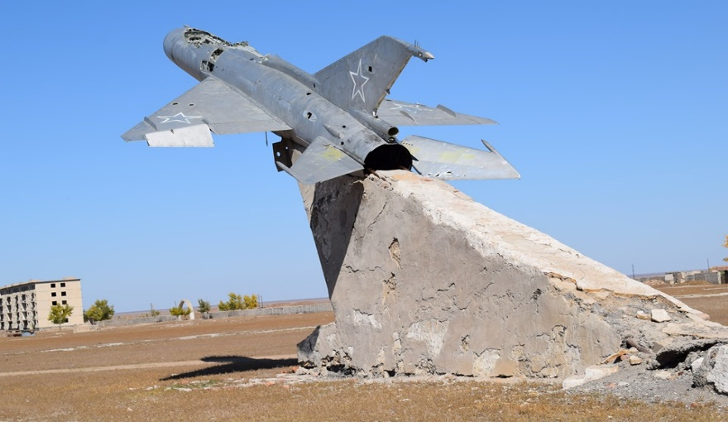
Боловсрол, Эрүүл мэнд, Соёлын салбарын хүрээнд:
Түүх соёлын дурсгалт газруудаа сэргээж засвар хийсэн.
Өвлөн суралцагчдын бүртгэлийг шинээр хийж бүртгэн нийт 5 өвлөн суралцагчийг бүртгэсэн байна.
Сан хөмрөгт баяжилт хийж 25 нэр төрлийн үзмэрийг бүртгэн баримтжуулсан.

Slide 8
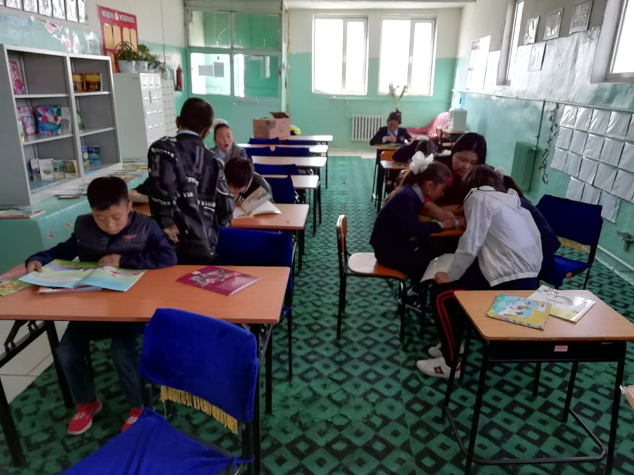
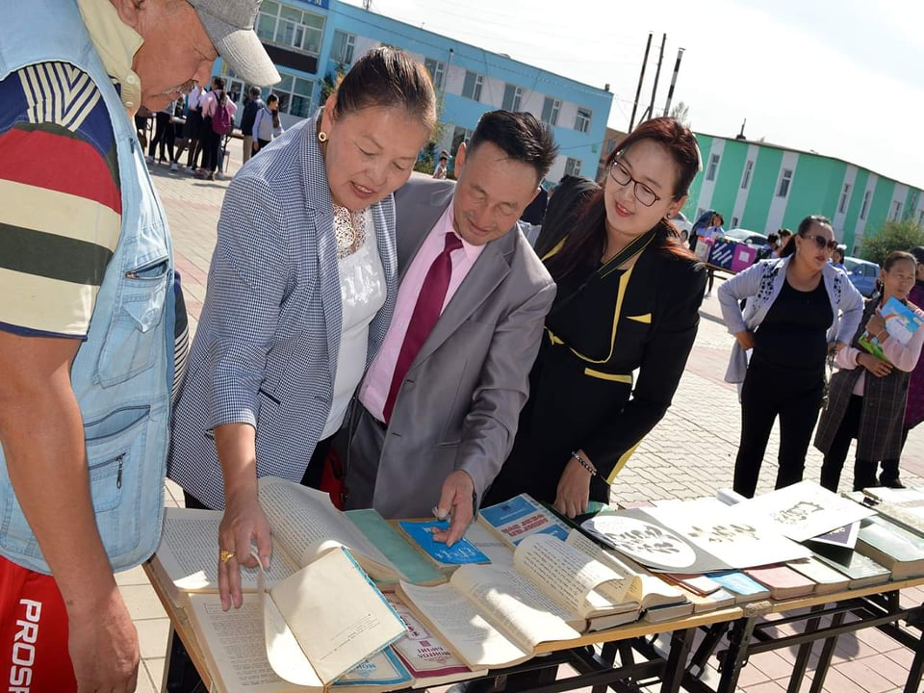
Боловсрол, Эрүүл мэнд, Соёлын салбарын хүрээнд:
Соёлын төвөөс “Номын баяр”-т зориулж 20 нэр төрлийн Уйгаржин Монгол бичгээр хэвлэгдсэн номын үзэсгэлэнг гаргаж сумын иргэд, хүүхэд багачуудад үзэж сонирхуулсан байна.
“Тэргүүний уншигч” шалгаруулах уралдаанд сумын номын санд хамгийн олон ном уншсан Б.Гончигсүрэн БСШУСЯамны Нацагдорж тэмдэгтнээр шалгарсан байна.

Slide 9
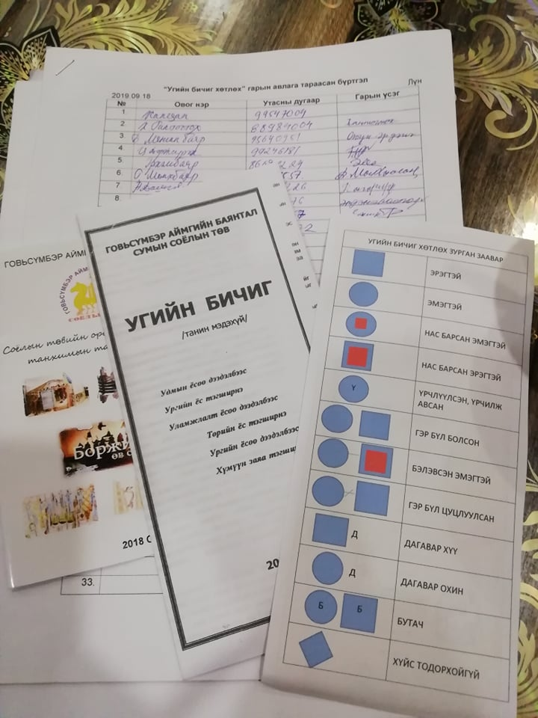
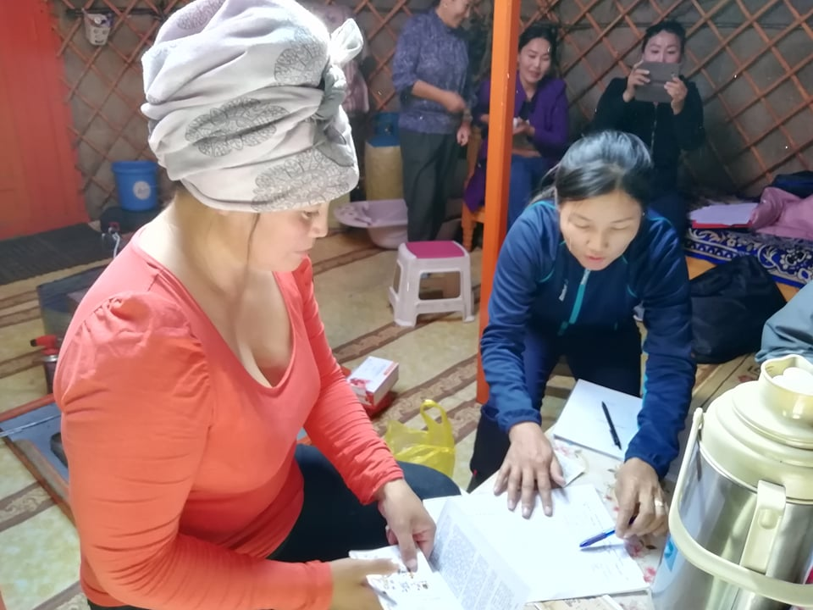
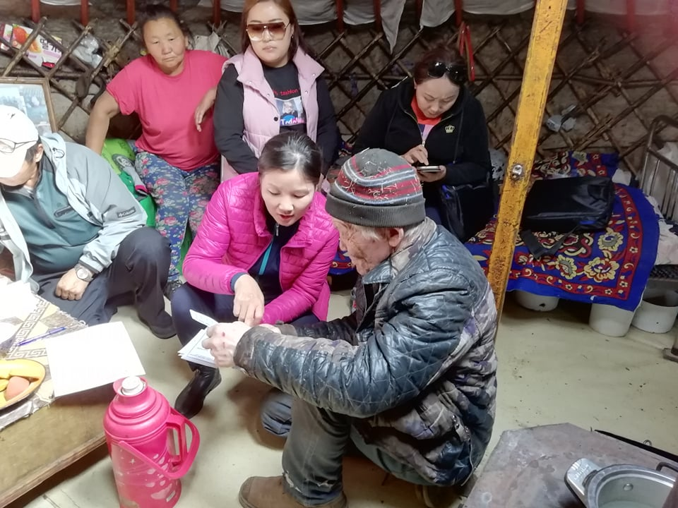
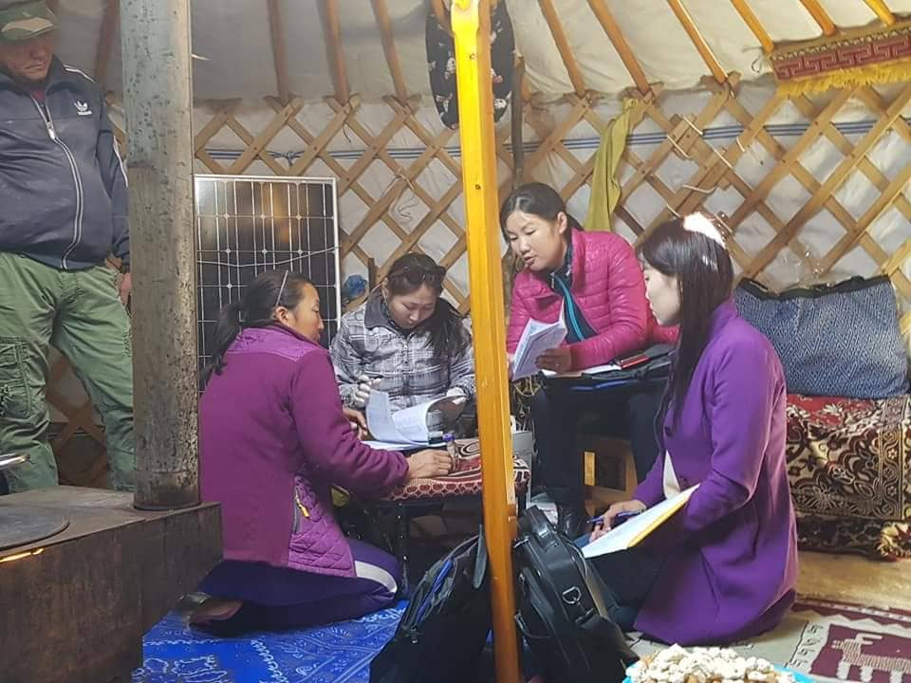
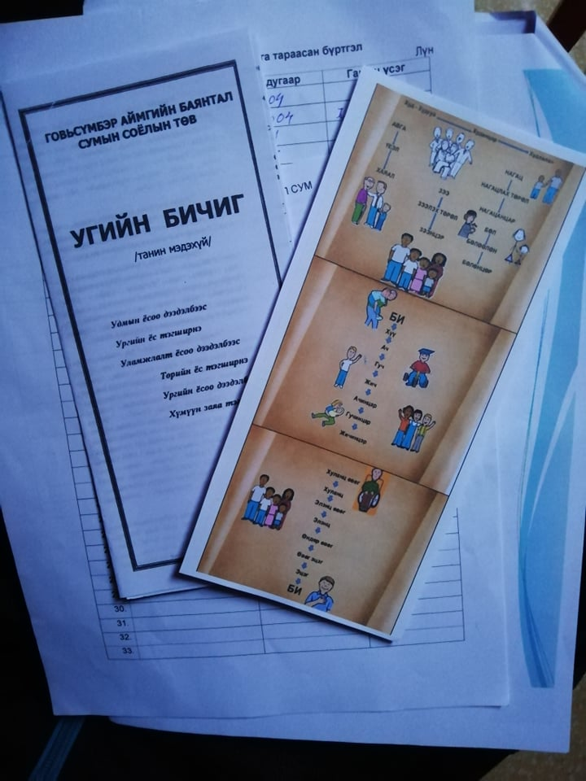
Боловсрол, Эрүүл мэнд, Соёлын салбарын хүрээнд:
9-р сарын 18 ний өдөр сумын 1, 2-р багийн 16 өрхөд явуулын үйлчилгээ үзүүлж угийн бичиг хөтлөх арга зүйг өрх тус бүрээр орж зааж сургасан байна.

Slide 10
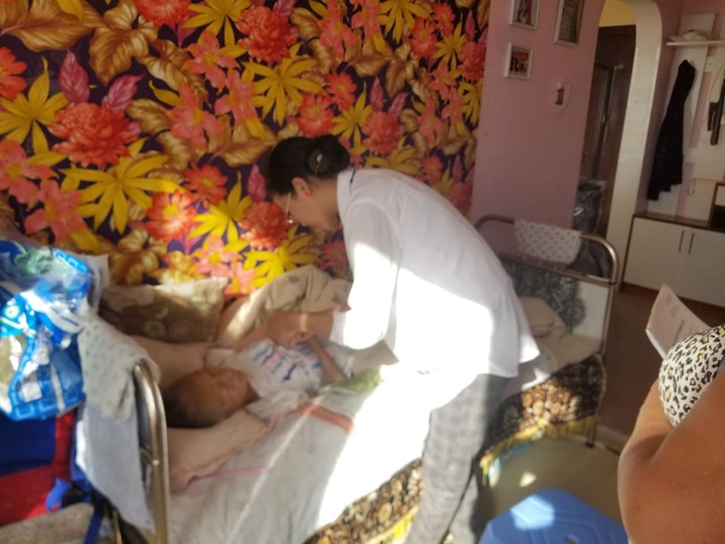
Боловсрол, Эрүүл мэнд, Соёлын салбарын хүрээнд:
Сумын Эрүүл мэндийн төвөөс эрүүл мэндийн тусламж үйлчилгээг иргэдэд чирэгдэлгүй хүргэж байгаа бөгөөд 09 сарын 25-ны байдлаар нийт 101 үзлэг хийгдсэн байна. Үүнээс: Амбулаторийн үзлэг-35, Урьдчилан сэргийлэх үзлэг-46, Идэвхитэй хяналт-10, Гэрийн эргэлт- 10, Алсын дуудлага-11, Ойрын дуудлагаар-8, Хэвтэн эмчлүүлсэн-9 иргэн тус тус үйлчлүүлсэн байна. Хөгжлийн бэрхшээлтэй, хэвтрийн болон гэрээр байдаг 6 ахмадад гэрээр нь очиж эргэлт хийж тусламж үйлчилгээ үзүүлсэн.

Slide 11
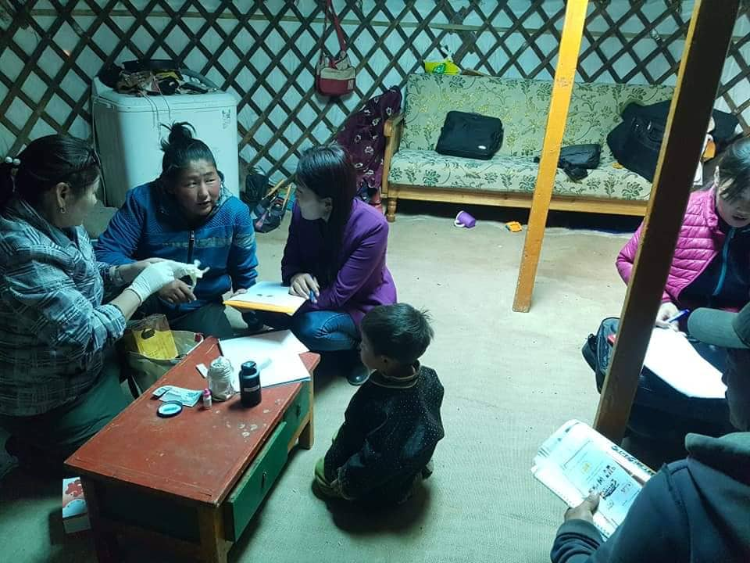
Боловсрол, Эрүүл мэнд, Соёлын салбарын хүрээнд:
2019 оны 09 дүгээр сарын 17 нд хөдөөгийн малчдаар явж сургалт сурталчилгаа хийн, БЗДХ болон элэгний В С вирус илрүүлэх шинжилгээ, хөхний хорт хавдар илрүүлэх урьдчилан сэргийлэх үзлэгийг зохион байгуулж ажилласан.

Slide 12
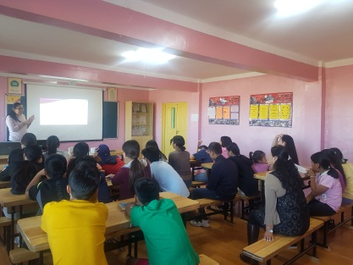
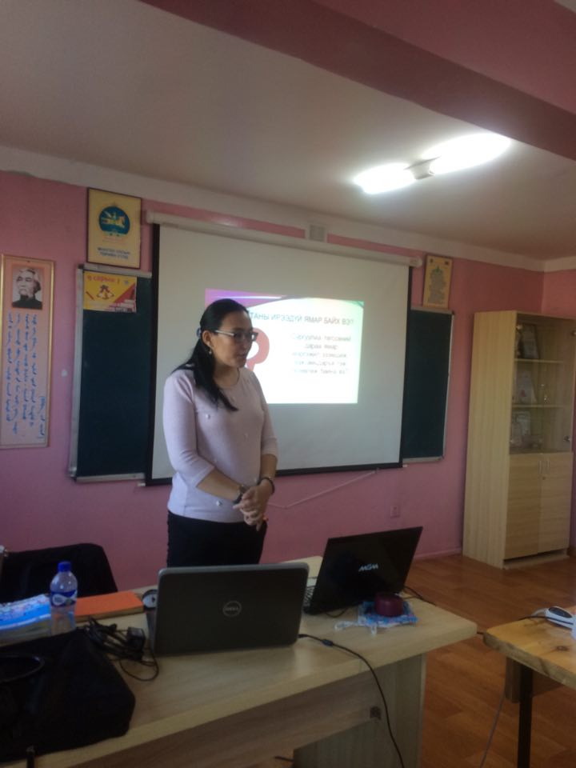
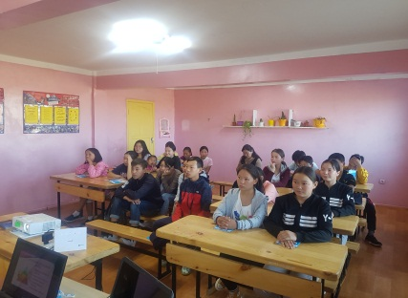
Хөдөлмөр халамжийн бодлогын хүрээнд:
ХХҮГазрын хөдөлмөр зуучлал, ажил мэргэжлийн чиг баримжаа хариуцсан мэргэжилтэн Б.Энхцэцэг ирж Ерөнхий боловсролын 4-р сургуулийн 8,9-р ангийн нийт 22 сурагчдад ажил мэргэжлийн чиг баримжаа олгох сургалт зохион байгуулав.

Slide 13
АНХААРАЛ ХАНДУУЛСАНД БАЯРЛАЛАА

